Slide 1

Carga útil Store & Forward
PROYECTO BIFROST
16-Enero-2026

Slide 2
Alcance de la presentación
Introducción
Descripción general del sistema
Concepto de Operación
Arquitectura de la carga útil
Restricciones del sistema
Pasos futuros

Slide 3
Introducción

Slide 4
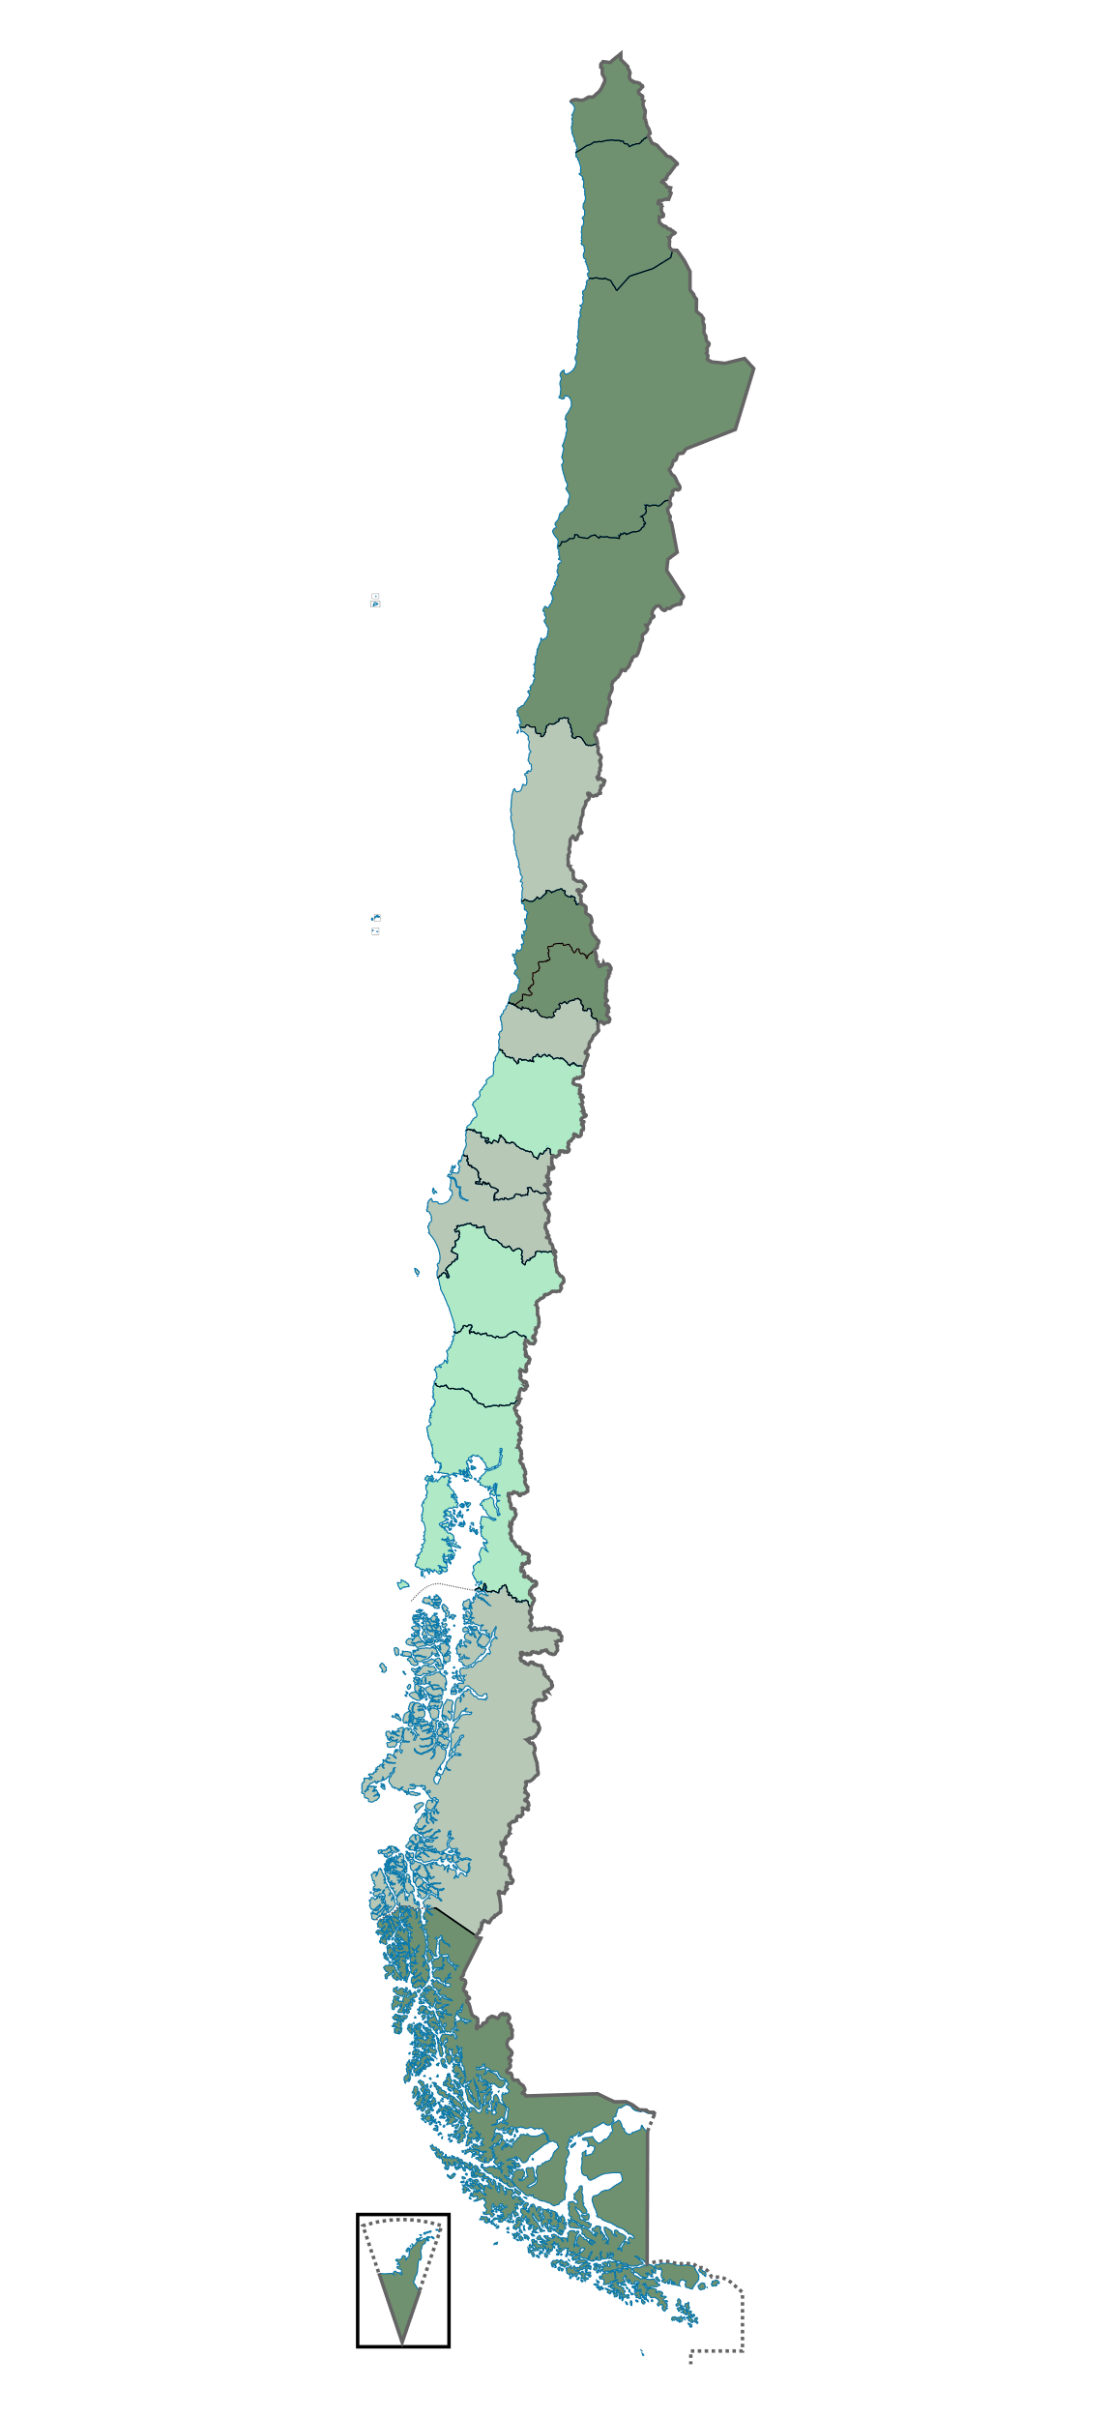
Contexto nacional
Necesidad de conectividad en zonas remotas de Chile
Limitaciones de infraestructura terrestre
Interés nacional en desarrollar capacidades espaciales
Colaboración estratégica entre DTS e INVAP
Mapa de Chile continental

Slide 5
Alcance y Naturaleza del proyecto
Misión experimental
Desarrollo de carga útil Store & Forward
Integración en satélite CubeSat 12U genérico en órbita LEO
Proyecto en fase conceptual

Slide 6
Descripción general del sistema

Slide 7




Descripción general del sistema
Sistema de comunicaciones satelital tipo Store & Forward
Enlace entre:
Estaciones meteorológicas / sismológicas remotas
Satélite en órbita LEO
Estaciones terrenas
El satélite actúa como nodo intermedio

Slide 8
Concepto de Operación

Slide 9
¿Qué es el sistema?
Carga útil Store & Forward para plataforma satelital CubeSat 12U
Operar comunicaciones satelitales bidireccional de bajo consumo y almacenamiento temporal.
¿Por qué se desarrolla?
Resolver falta de conectividad en zonas remotas
Soberanía y autonomía nacional en el sistema de comunicaciones.
Desarrollar conocimiento técnico en el desarrollo de tecnologías espaciales.
¿Quiénes participan y se benefician?
Participan DTS, como desarrollador, e INVAP, como contraparte.
Usuarios potenciales, como centros meteorológicos e investigación.

Slide 10
¿Dónde opera el sistema?
El sistema operará en una orbita terrestre baja (LEO).
El servicio está diseñado para cubrir la totalidad del territorio chileno.
¿Cuándo opera el sistema?
El proyecto tiene una ventana de desarrollo de 2 años (2026-2028).
Cómo opera el sistema?
Estación remota transmite un mensaje con la información recolectada.
El mensaje es recibido y almacenado en una memoria no volátil dentro de la carga útil.
El mensaje es transmitido a una estación terrena cuando existe una conexión.
Vida útil de 5 años.

Slide 11
Arquitectura funcional del sistema

Slide 12
Recepción RF
Demodulación
Almacenamiento no volátil
Comando del OBC
Transmisión RF
Antena banda L o UHF
Amplificadores
Demodulación BPSK o QPSK
Sobrescritura de datos
Resistente a fallas
Control de transmisión
Integridad de los datos
Banda S (estándares ITU)
Comunicación full-dúplex o half-dúplex

Slide 13
Restricciones del sistema

Slide 14
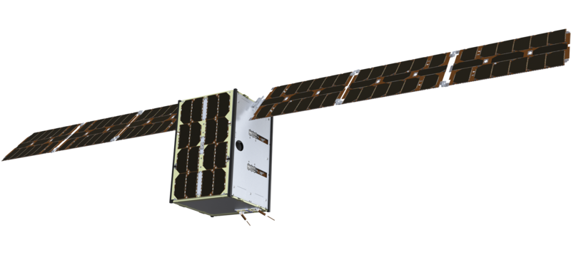
Volumen máximo: 20 x 20 x 10 cm
Masa máxima: 3 kg
Consumo máximo esperado: < 10 W
Uso de componentes COTS
Protección contra EMI
Cumplimiento de normas ITU / SUBTEL
Compatibilidad con estaciones existentes
CubeSat 12U, GOMspace

Slide 15
Pasos futuros

Slide 16
Identificación de requerimientos
Matriz de trazabilidad
Diagramas de alto nivel
Diseño preliminar de la carga útil
Elección de componentes

Slide 17
Carga útil Store & Forward
PROYECTO BIFROST
16-Enero-2026

Slide 18
Requerimientos de usuario

Slide 19
UR-01 | El sistema debe proveer un servicio Store & Forward satelital para transmisión de datos.
UR-02 | El sistema debe integrarse de forma genérica en un satélite CubeSat clase 12U en órbita LEO.
UR-03 | El sistema debe cubrir el territorio chileno continental, zonas extremas, territorio insular y territorio antártico.
UR-10 | El sistema debe operar de forma sostenida durante la vida útil del satélite.

Slide 20
UR-04 | El sistema debe ser capaz de almacenar y reenviar datos a estaciones terrenas.
UR-05 | El sistema debe permitir una comunicación bidireccional con estaciones terrenas.
UR-06 | El sistema debe ser compatible con estaciones meteorológicas y sismológicas remotas existentes.
UR-09 | El sistema debe garantizar la integridad de los datos almacenados a bordo.

Slide 21
UR-07 | El sistema debe ser de carácter experimental, con proyección a futuras aplicaciones comerciales.
UR-08 | El sistema debe presentar una arquitectura modular, reutilizable y escalable.
UR-11 | El sistema debe ser validado mediante pruebas funcionales en tierra y demostración en órbita.
UR-12 | El sistema debe utilizar componentes de bajo costo, tales como componentes COTS.

Slide 22
Requerimientos de sistema

Slide 23
SR-02 | El sistema debe transmitir en una banda permitida por la SUBTEL e ITU. (Banda S)
SR-03 | El sistema debe soportar comunicación half-duplex o full-duplex con estaciones terrenas.
SR-04 | El sistema debe utilizar modulación digital robusta (BPSK o QPSK) con una tasa de transmisión acorde al formato de datos.
SR-07 | El sistema debe recibir en una banda ancha en el espectro UHF. (430, 868, 928, 1620 MHz)
SR-10 | El sistema debe ser resiliente a EMI y estar encapsulado en una jaula de Faraday.

Slide 24
SR-01 | El sistema debe implementar recepción, almacenamiento no volátil y reenvío de datos.
SR-05 | El sistema debe sobrescribir datos antiguos al alcanzar capacidad máxima.
SR-11 | El sistema debe implementar mecanismos de integridad de datos y control de acceso.
SR-12 | El sistema debe diseñarse de forma modular, escalable y su firmware debe ser actualizable.
SR-13 | El sistema debe ser completamente verificable en tierra y en órbita.

Slide 25
SR-06 | El sistema debe comunicarse con el OBC mediante una única interfaz (I2C) y reportar su estado periódicamente.
SR-08 | El sistema debe consumir un máximo de 10 W en operación nominal.
SR-09 | El sistema debe escuchar activamente y transmitir cuando el OBC lo ordene. (SDR)
SR-14 | El sistema debe tener dimensiones máximas 20 cm x 20 cm x 10 cm.
SR-15 | El sistema debe tener masa de 3 kg.

Slide 26
Matriz de trazabilidad

Slide 27
 | SR-01 | SR-02 | SR-03 | SR-04 | SR-05 | SR-06 | SR-07 | SR-08 | SR-09 | SR-10 | SR-11 | SR-12 | SR-13 | SR-14 | SR-15 | Cobertura
UR-01 | X |  |  |  |  |  |  |  |  |  |  |  |  |  |  | Cubierto
UR-02 |  |  |  |  |  | X |  | X |  | X |  |  |  | X | X | Cubierto
UR-03 |  | X |  |  |  |  | X |  |  |  |  |  |  |  |  | Cubierto
UR-04 | X |  |  | X | X |  |  |  |  |  |  |  |  |  |  | Cubierto
UR-05 |  |  | X |  |  |  |  |  |  |  |  |  |  |  |  | Cubierto
UR-06 |  |  |  | X |  |  | X |  |  |  |  |  |  |  |  | Cubierto
UR-07 |  |  |  |  |  |  |  |  |  |  |  | X |  |  |  | Cubierto
UR-08 |  |  |  |  |  |  |  |  |  |  |  | X |  |  |  | Cubierto
UR-09 | X |  |  |  |  |  |  |  |  | X | X |  |  |  |  | Cubierto
UR-10 |  |  |  |  |  |  |  | X |  | X |  |  |  |  |  | Cubierto
UR-11 |  |  |  |  |  |  |  |  |  |  |  |  | X |  |  | Cubierto
UR-12 |  |  |  |  |  |  |  |  |  | X |  | X |  |  |  | Cubierto

Slide 28
